Slide 1


Slide 2
Parafect
Проект. Яндекс Лицей. 2025-2026
Кваша Данил. Романов Савелий

Slide 3
О проекте
Parafect – 2D игра по мотивам Phasmophobia. Игроку предстоит столкнуться с паранормальными явлениями и разобраться с чем он имеет дело
Задачи проекта
Схожесть с Phasmohobia
Модульность
Сложность
Удобная архитектура файлов
Атмосферность
Дизайн

Slide 4
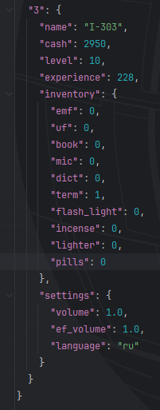
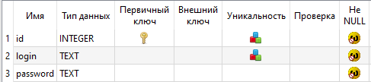
Система аккаунтов
*профиль
БД для хранения данных аккаунтов
.json файлы для сохранений
Классы менеджеров для работы с БД, json
*БД

Slide 5
Геймплей
Выбрать карту, сложность
Взять набор предметов для исследования
Начать исследование
Найти улики
Пережить охоту (не всегда)
Определить призрака
Уехать

Slide 6
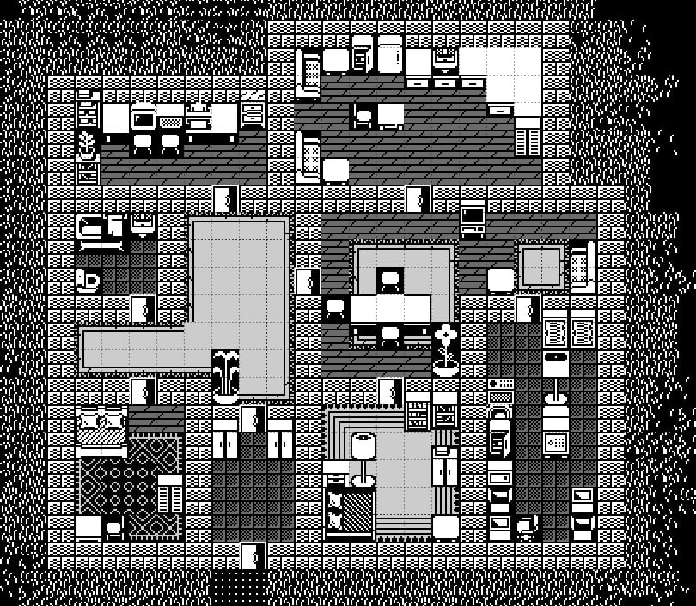
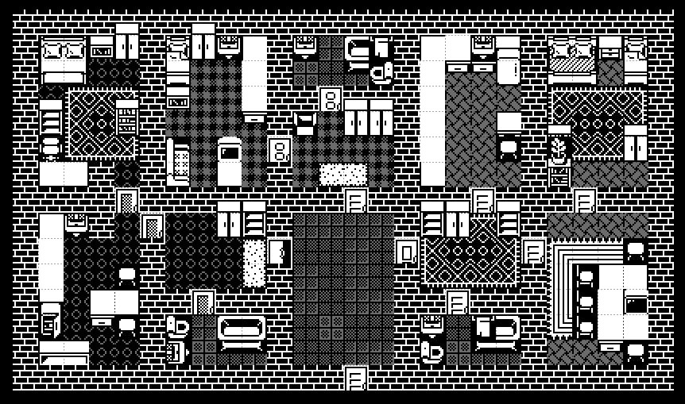
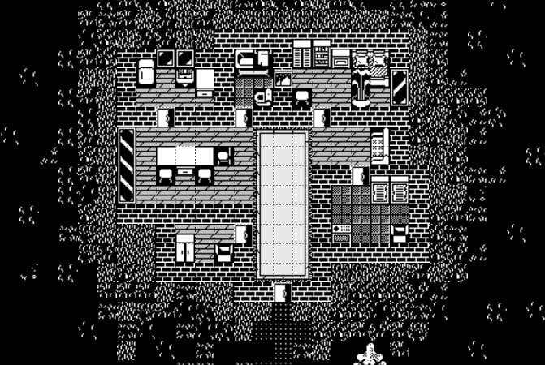
Карты
*мапборд
*квартира 96
*дом 1
*дом 3

Slide 7
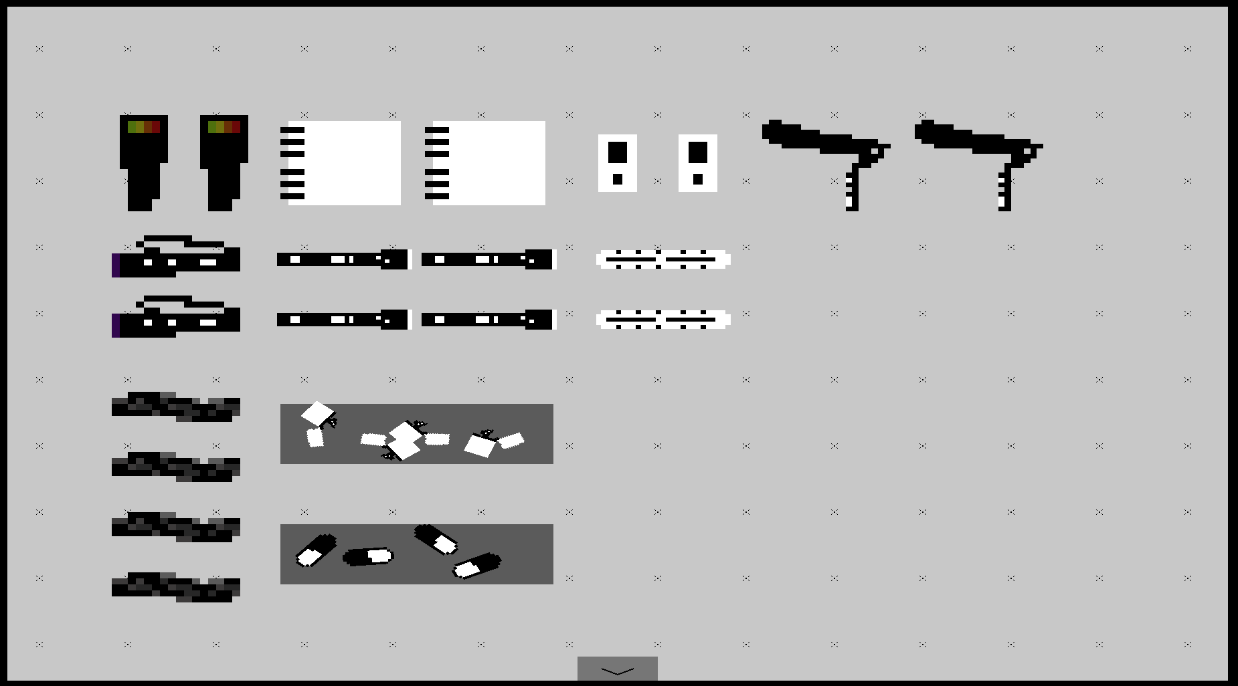
Предметы
*маркет
*эмп/радиоприемник
*тулборд

Slide 8
Сложности
*мейнборд

Slide 9
Игрок
Классы игрока, частицы, звук, связка между сценами, профилями и тд
Скрин спрайта и хождения игрока

Slide 10
Призрак
Логика призрака, спрайт, класс
Видео/гиф

Slide 11
Окончание игры
Окно вывода результатов
Скрин

Slide 12
Технологии Arcade 3.3.3
Примитивы – рамки, кнопки.
Спрайты – игрок, призрак, предметы.
Collide – взаимодействия.
Камеры – определение экрана, тряска, слежка за игроком.
Частицы – шаги.
UIManager – кнопки, текстовые поля, текст, блокнот, кастомные виджеты
Звук – атмосфера, гост-ивенты, призрак, шаги и тд.
Физический движок – границы карт, столкновения со стенами.
Batch – кнопки, текст.

Slide 13
Прочие технологии
Bcrypt – хеширование паролей
PyAudio – захват микрофона
NumPy – работа с микрофоном
AutoPyToExe – создание исполняемого файла

Slide 14
Будущее Parafect
Нововведения:
Изменения:
Новые карты
Изменение шансов
Новые призраки
Изменение коэффициентов
Новые предметы
Новые улики
Мультиплеер
Голосовой чат

